Slide 1
რესტავრატორების საცხოვრებელი.
ფიტარეთის ღვთიმშობლის ტაძრის მიმდებარე ტერიტორიაზე რესტავრატორების დროებითი საცხოვრებლის მოწყობის განმარტებითი ბარათი.
 ფიტარეთის ყოვლადწმიდა ღვთისმშობლის სახელობის სამონასტრო კომპლექსი მდინარე ხრამის შენაკადის თვალწარმტაც ხეობაში, ხეობის მარჯვენა მხარეს, შემაღლებულ ბექობზე მდებარეობს. კომპლექსი ირგვლივ
ხშირი ტყით დაფარული მთებით არის გარემოცული;
 წარმოდგენილი პროექტი ითვალისწინებს ტაძრიდან 200 მეტრში მდებარე ველზე დროებითი კარკასული შენობის მშენებლობას;
 შენობის ფუძედ გამოიყენება ხრეშოვანი დატკეპნილი ბალიში;
 შენობის ლითონის კარკასის აგება ხდება №14 შველერისგან შეკრულ ჩარჩჯზე,
კარკასი იკვრება 80X80X4მმ კვეთის ლითონის მილისგან;
 იატაკის კარკასი იკვრება 60X80X3მმ კვეთის ლითონის მილისგან;
 სველი წერტილების იატაკი უნდა მოეწყოს 12მმ დიამეტრის არმატურით არმირებული 200 მარკის ბეტონით,
იატაკი მოეწყობა 50მმ სისქის ფიცრისგან, ფიცარზე დამონტაჯდება 20 მმ სისქის ნაწები ფანერა, ხოლო საფარად გამოიყენება კომერციული (დათბუნული) ლინოლეუმი;
 სველ წერტილებში იატაკზი იგება მეტლახის ფილები;
 შენობის გადახურვისთვის კოჭების სახით გამოიყენება 60X80X4მმ კვეთის ლითონის მილები,
კოჭებზე ზევიდან უნდა დამონტაჯდეს 40მმ სისქის ფიცარი, ქვემოდან მუყაოთაბაშირის ფილებით უნდა მოეწყოს დაკიდული ჭერი, ჭერის დათბუნება უნდა მოხდეს ორმხრივ ფოლგიანი მინაბამბით;
 სახურავის რაფტერებად გამოიყენება 60X804მმ კვეთის ლითონის კოჭები, ხოლო სხივებად 20X40X2მმ კვეთის ლითონის მილი;
 პროექტით გათვალისწინებულია სეპტიკის გამოყენება, რომელიც უნდა მოეწყოს არმირებული ბეტონით და გადაიხუროს ლითონის მილის კარკასზე დამონტაჟებული 0,8 მმ სისქის პროფილირებული ლითონის ფურცლით;
 გარე კანალიზაციის მოსაწყობად გამოიყენება 200 და 100მმ დიამეტრის გოფრირებული მილი და ერთი ცალი 800მმ დიამეტრის საკანალიზაციო ჭა;
 პროექტში არ არის გათვალისწინებული შენობამდე წყლის და ელექტროენერგიის მიწოდება, რაც წარმოადგენს ცალკე პროექტებს.
AK

Slide 2
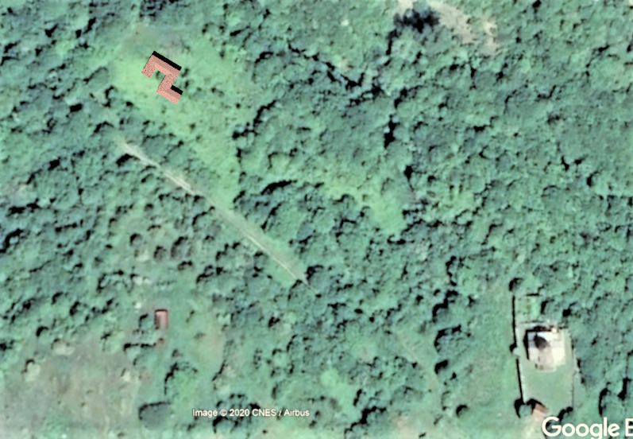
რესტავრატორების საცხოვრებელი.
სეპტიკი
რესტავრატორების საცხოვრებელი
ფიტარეთის ღვთისმშობლის ტაძარი
AK

Slide 3
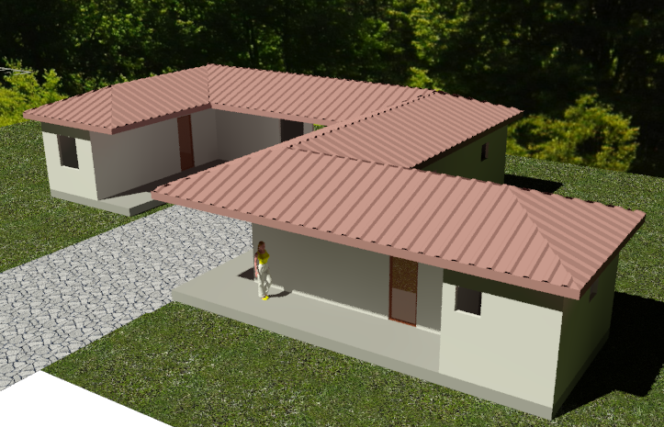
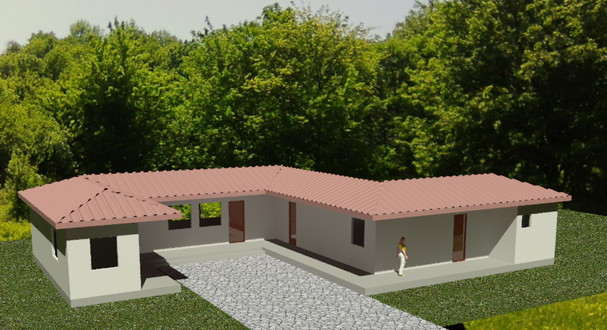
რესტავრატორების საცხოვრებელი.
აქსონომეტრია.
AK

Slide 4
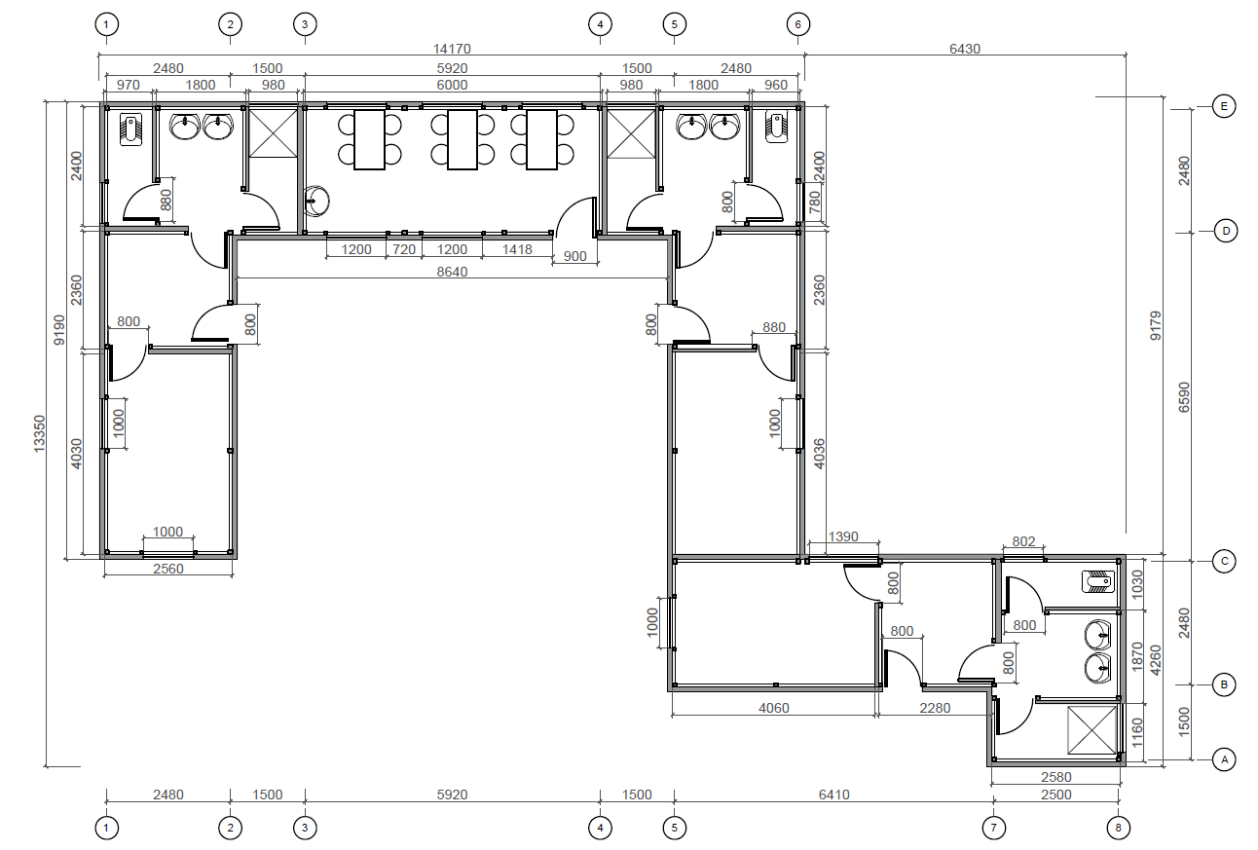
რესტავრატორების საცხოვრებელი.
გეგმა.
სასადილო



კურატორები
AK

Slide 5
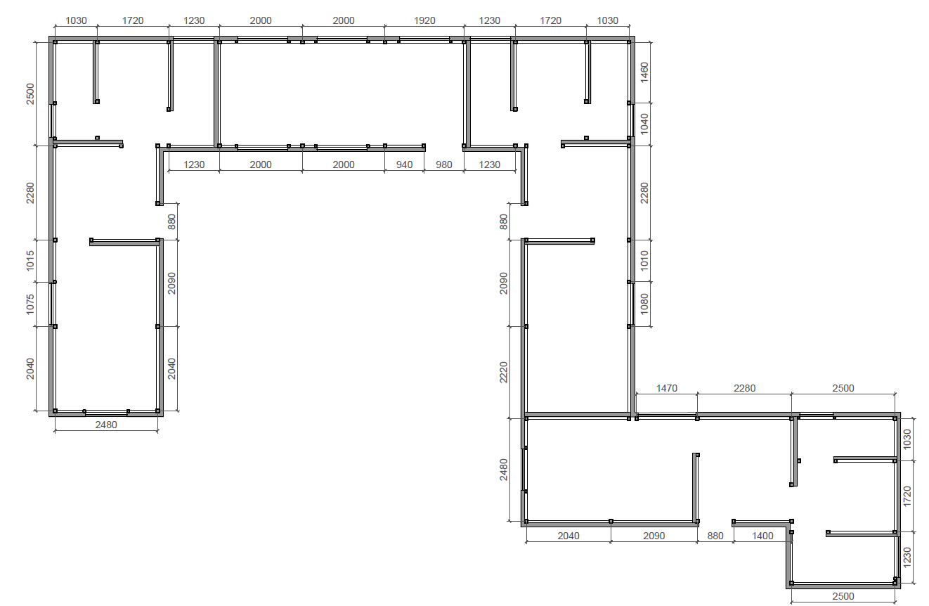
რესტავრატორების საცხოვრებელი.
სვეტების განლაგების გეგმა
AK

Slide 6
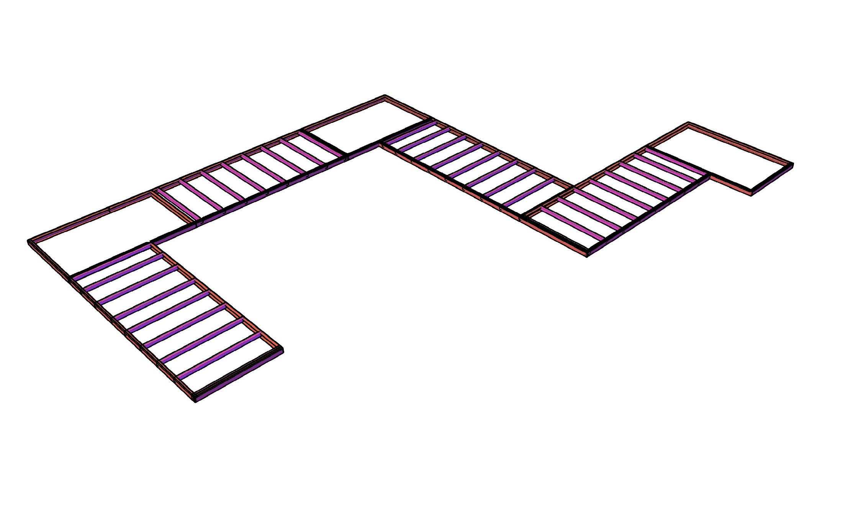
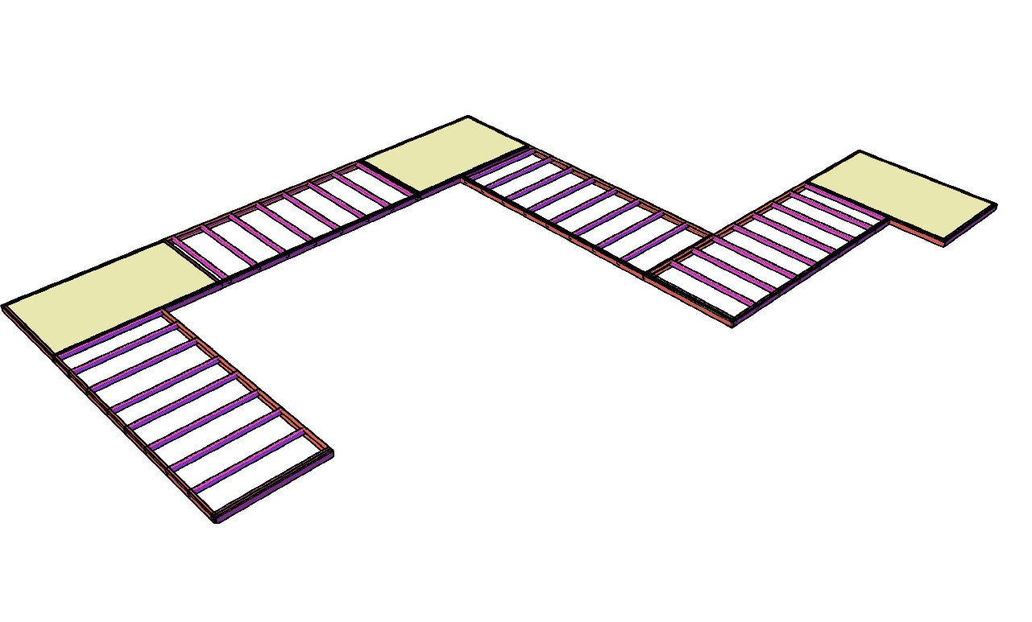
რესტავრატორების საცხოვრებელი.
5
აქსონომეტრია.
2
7
9
8
4
1
6
5
3
3
10
2
1
11
AK

Slide 7
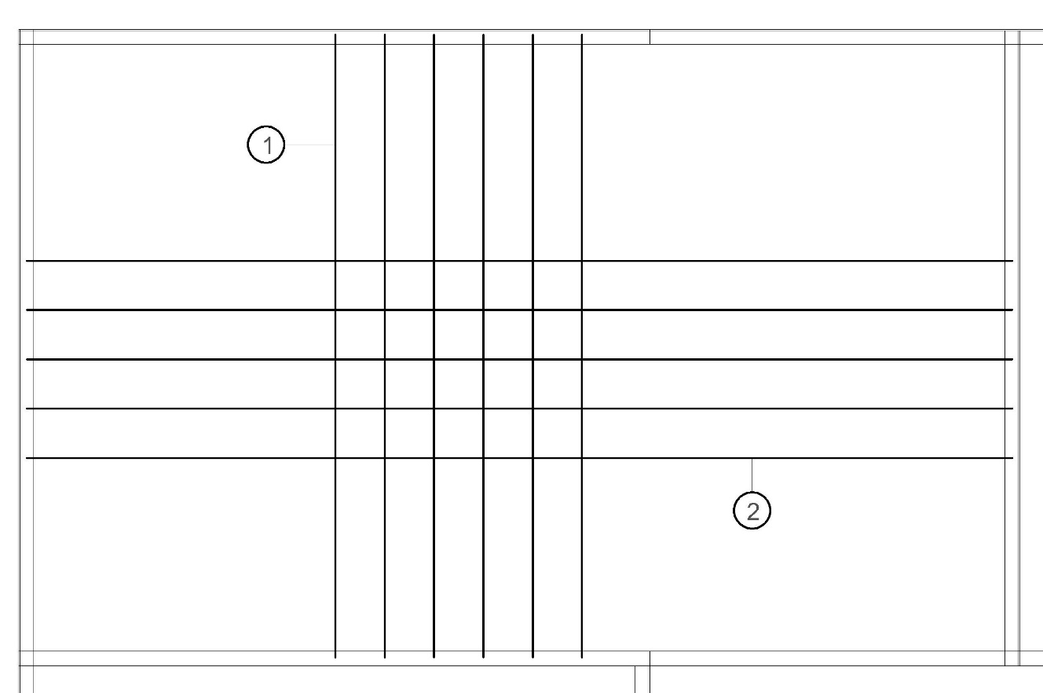
რესტავრატორების საცხოვრებელი.
სველი წერტილების იატაკის არმირება.
არმატურის სპეციფიკაცია 1 სველი წერტილის იატაკზე.
AK

Slide 8
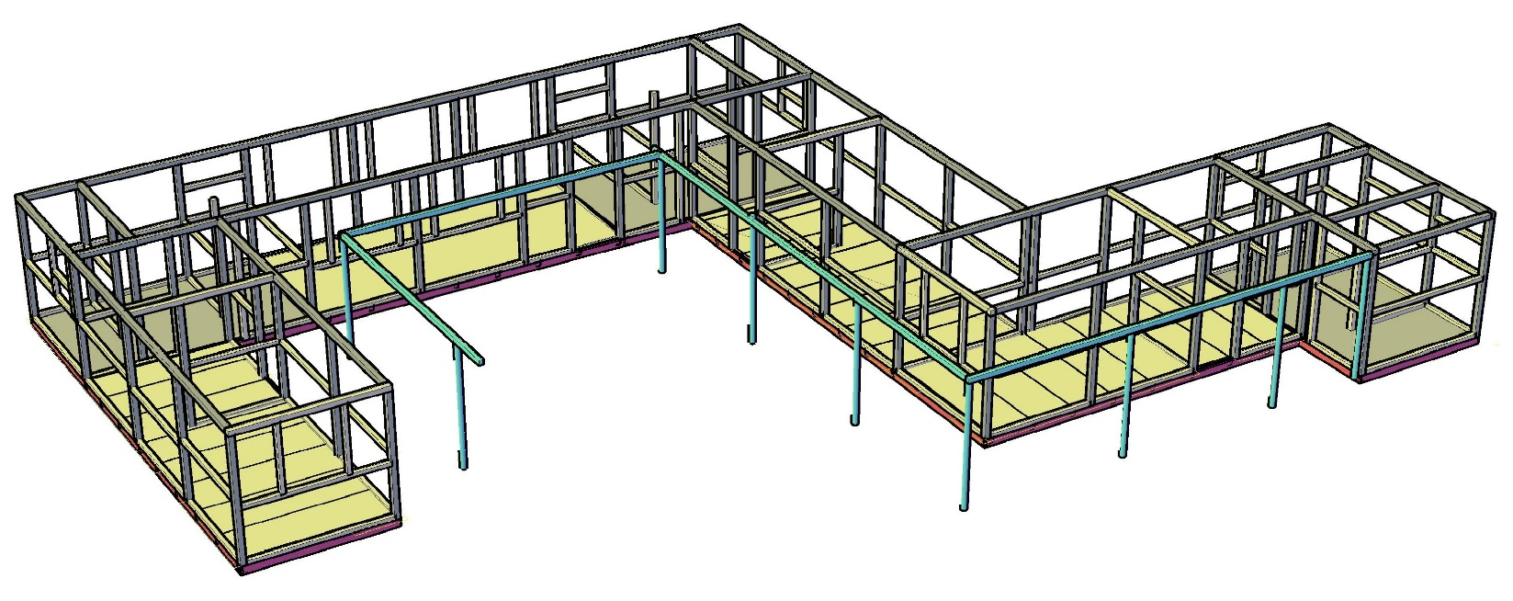
რესტავრატორების საცხოვრებელი.
13
აქსონომეტრია.
18
17
14
12
16
15
AK

Slide 9
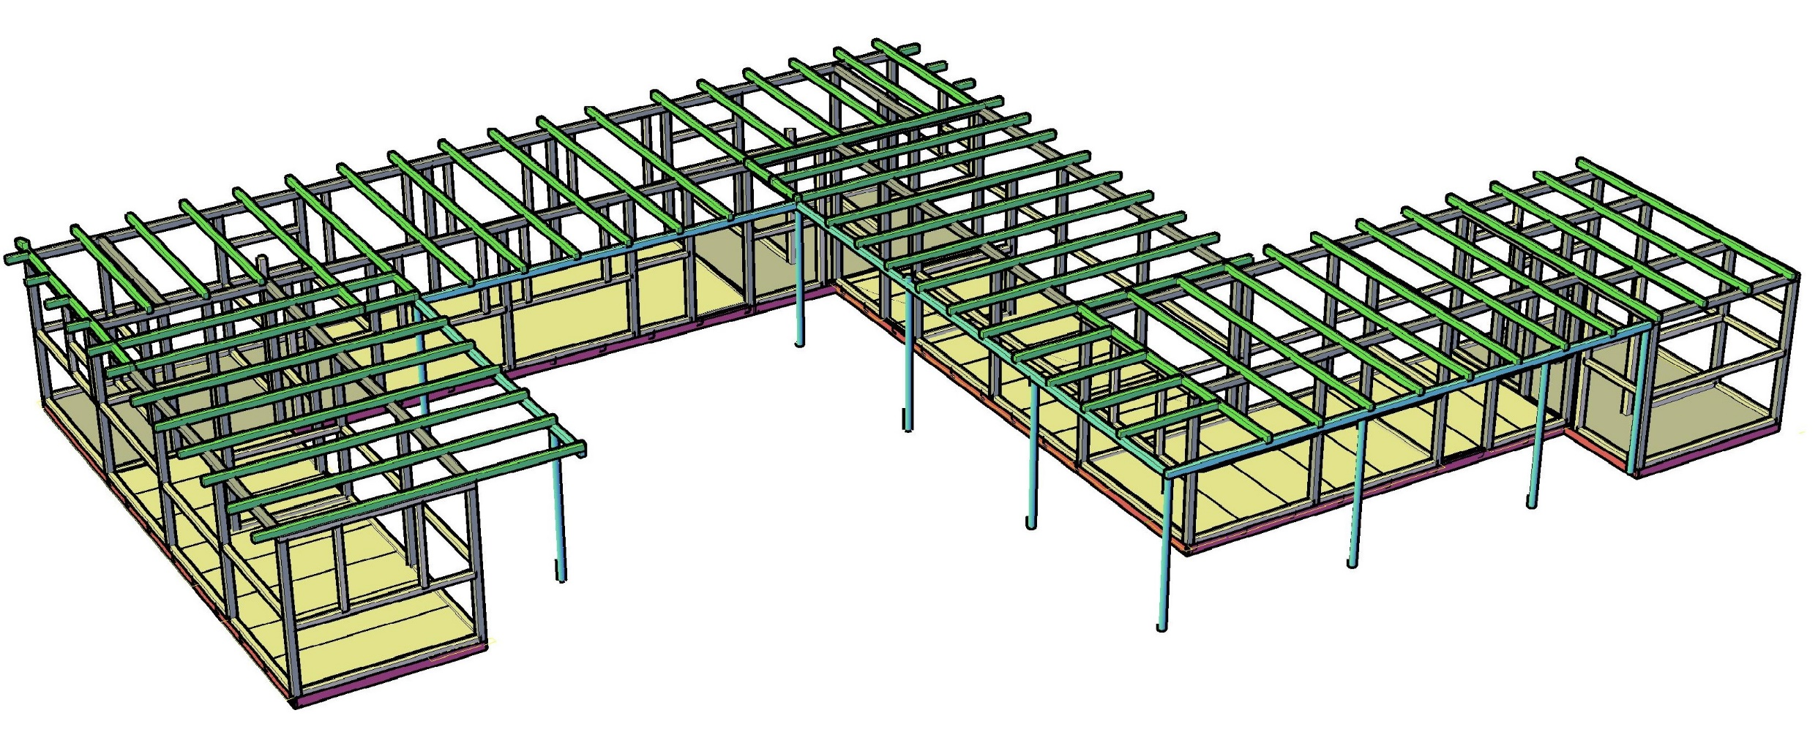
რესტავრატორების საცხოვრებელი.
აქსონომეტრია.
19
20
AK

Slide 10
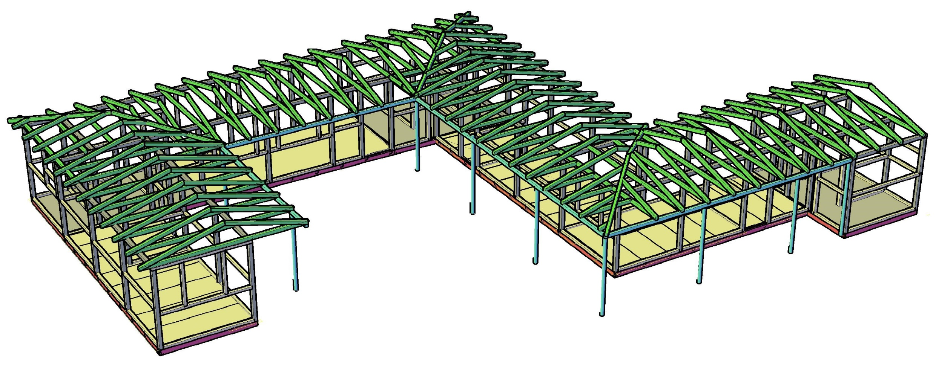
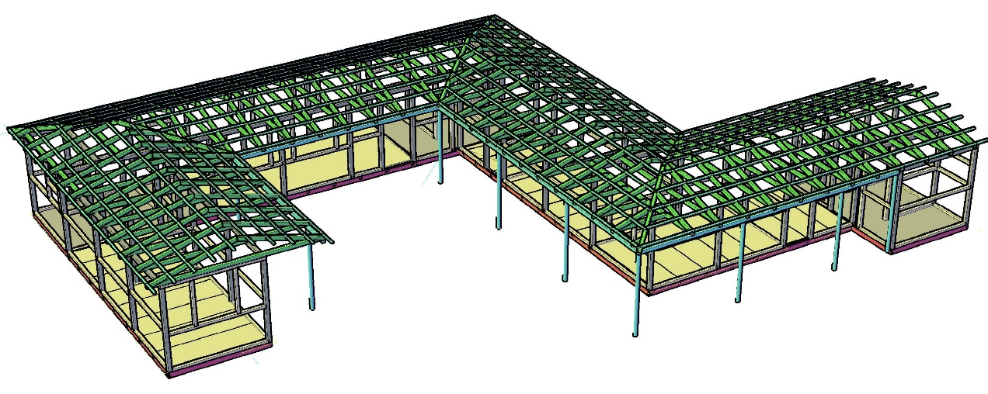
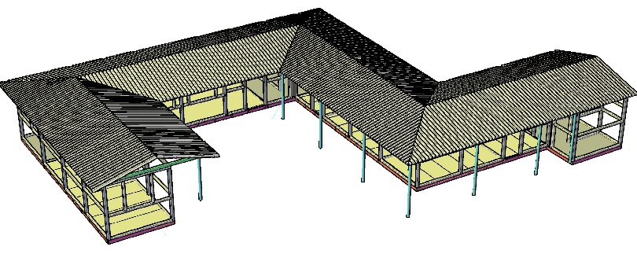
რესტავრატორების საცხოვრებელი.
21
აქსონომეტრია.
22
23
AK

Slide 11
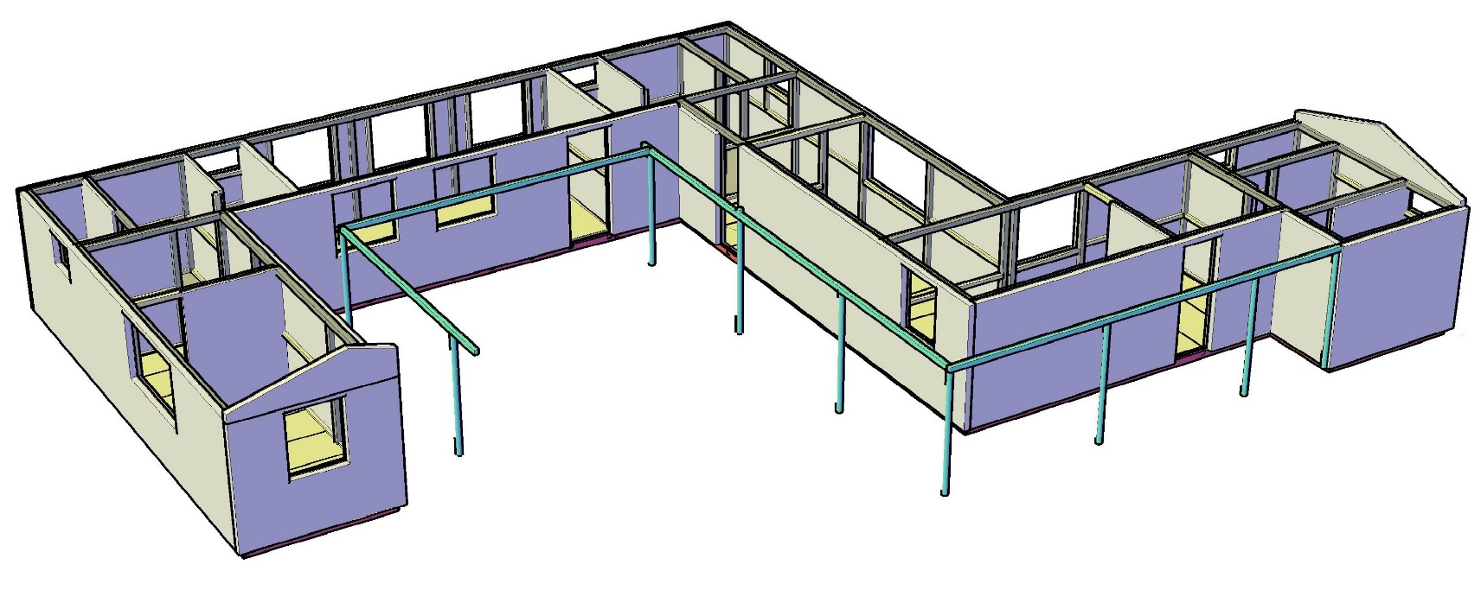
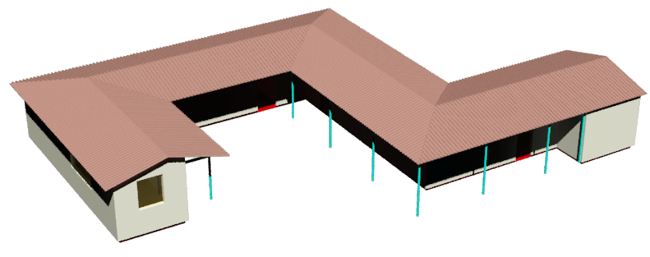
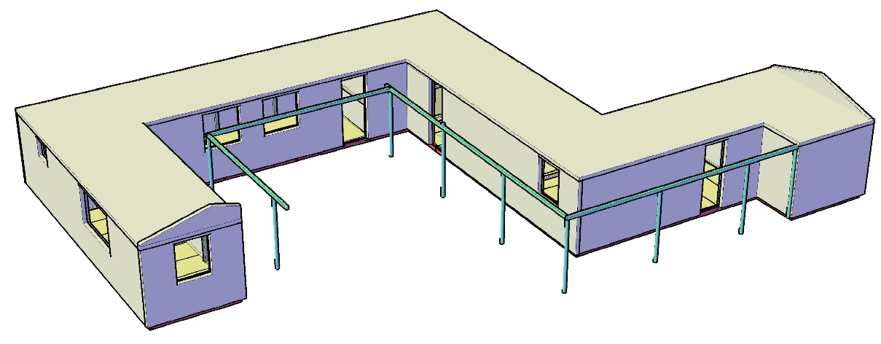
რესტავრატორების საცხოვრებელი.
24
აქსონომეტრია.
25
AK

Slide 12
რესტავრატორების საცხოვრებელი.
მასალების სპეციფიკაცია
AK

Slide 13
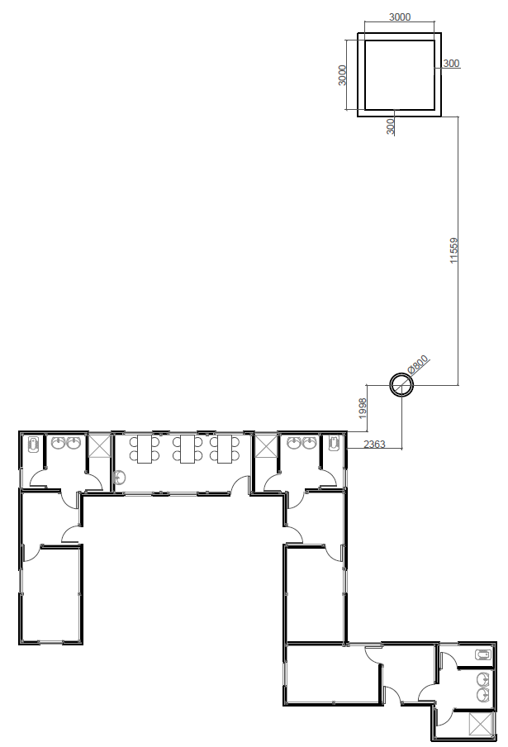
რესტავრატორების საცხოვრებელი.
გარე კანალიზაციის მოწყობის სქემა.
200მმ დიამეტრის გოდრირებული მილი
100მმ დიამეტრის გოდრირებული მილი
AK

Slide 14
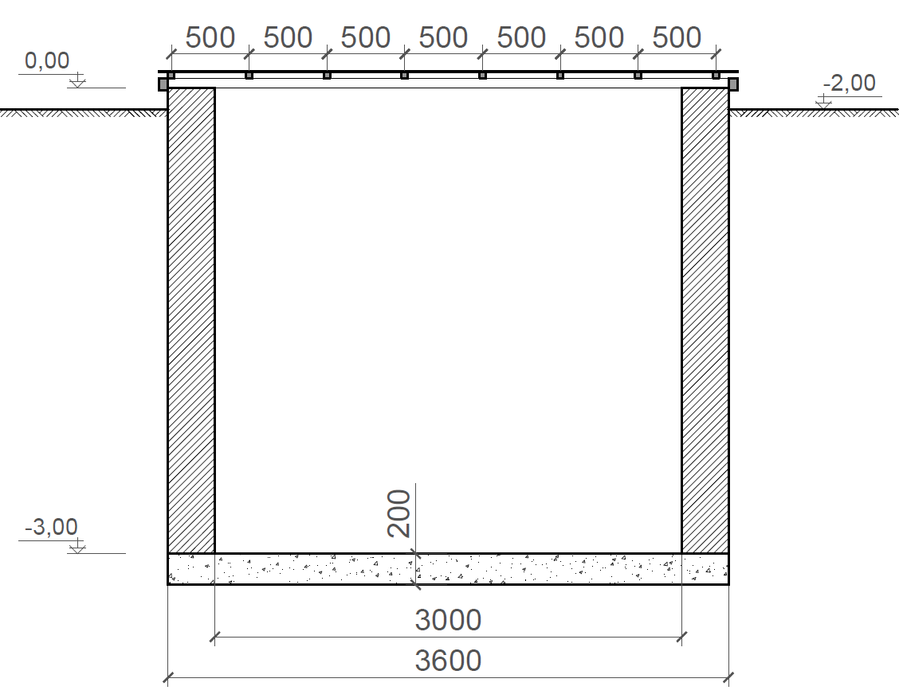
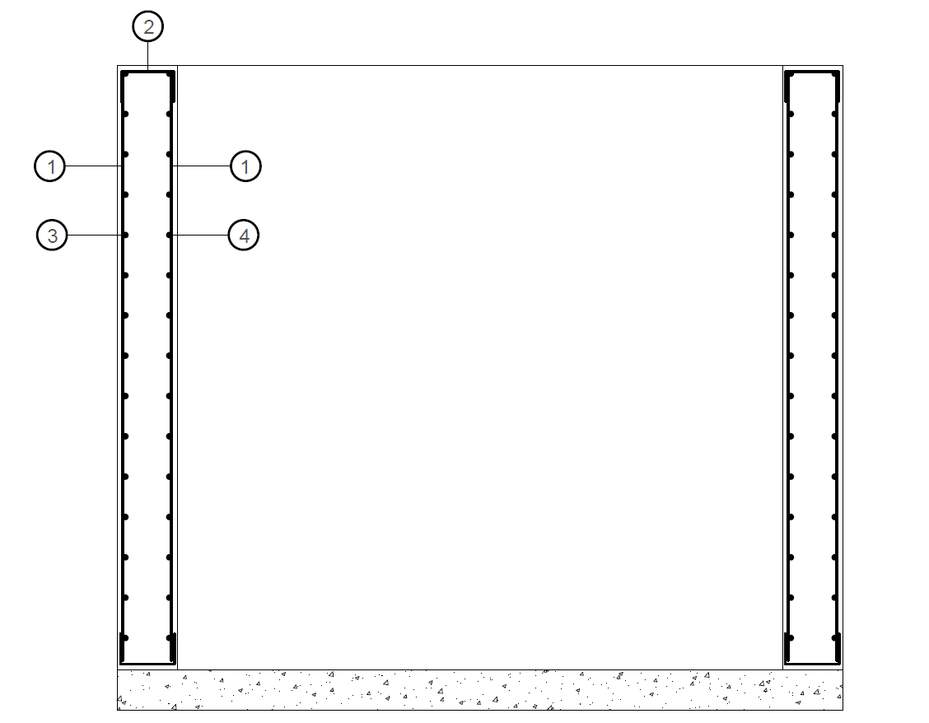
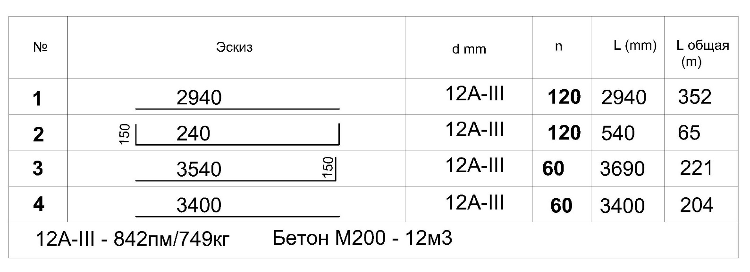
რესტავრატორების საცხოვრებელი.
ჭრილი.
სეპტიკი.
ჭრილი. არმირება.
არმატურის სპეციფიკაცია.
AK

Slide 15
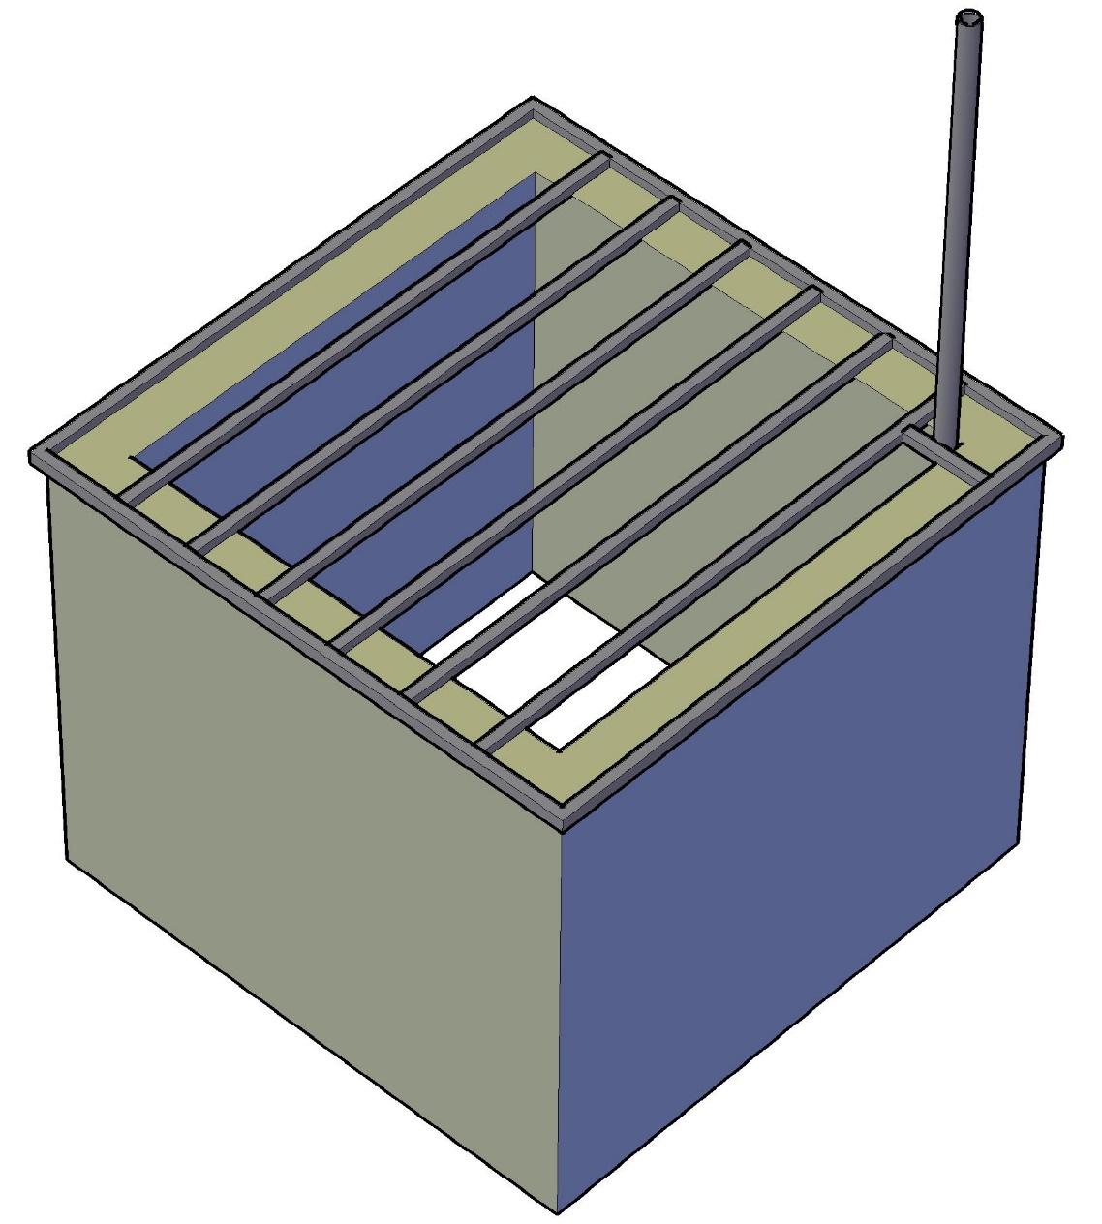
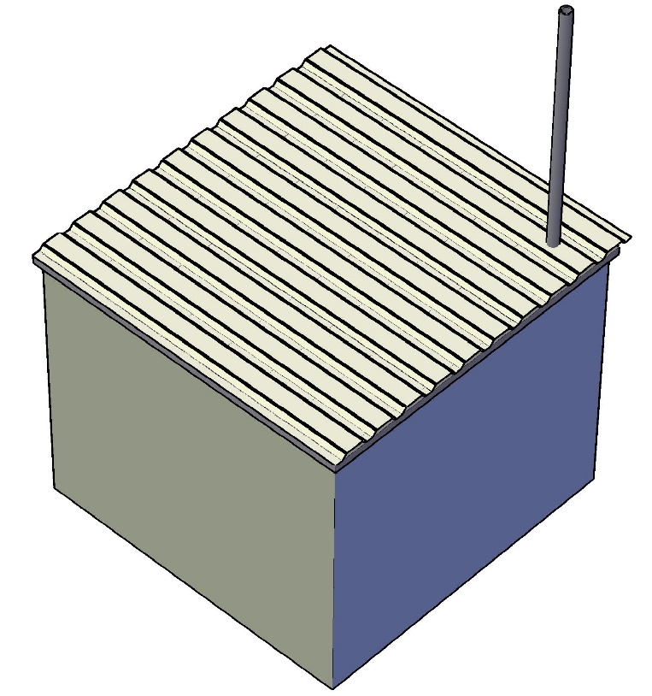
რესტავრატორების საცხოვრებელი.
სეპტიკის გადახურვა.
2
3
1
4
მასალების სპეციფიკაცია:
60X80X4მმ კვეთის ლითონის მილი, L=3660მმ, n=4 (15გმ);
60X60X4მმ კვეთის ლითონის მილი, L=3600მმ, n=6 (22გმ);
100მმ დიამეტრის ლითონის მილი L=3გმ;
0,8მმ სისქის პროფილირებული ლითონის ფურცელი - 13მ2.
AK

